Slide 1



정문기입 I팀 피드백 사항
권나현 김도경 이정웅 정희원

Slide 2
목차
CONTENTS
01
03
05
07
02
04
06
빈칸 시뮬레이터 주제 요약
Playtest 메인
피드백
&
반영/미반영 부분
“빈칸 시뮬레이터” 실행
프로젝트 최종
파일 깃허브 주소
Playtest 오프닝 피드백
&
반영/미반영 부분
Playtest 엔딩
피드백
&
반영/미반영 부분
과제전 설치를
위한 보완 사항

Slide 3

빈칸 : 플레이어 이름
플레이어 : 질문에 답을 하며 인생을 시뮬레이션 → 개별적이고 다양한 결과
프로젝트 이름을 입력해 주세요
I. “빈칸 시뮬레이터” 주제 요약
수치가 과학적이지는 X,
하지만 사실적인 질문들
PROJECT SUMMARY
결론 : 가볍게 즐길 수 있지만
동시에 앞으로의 인생을 고민하고 생각해보는 기회를 제공

Slide 4
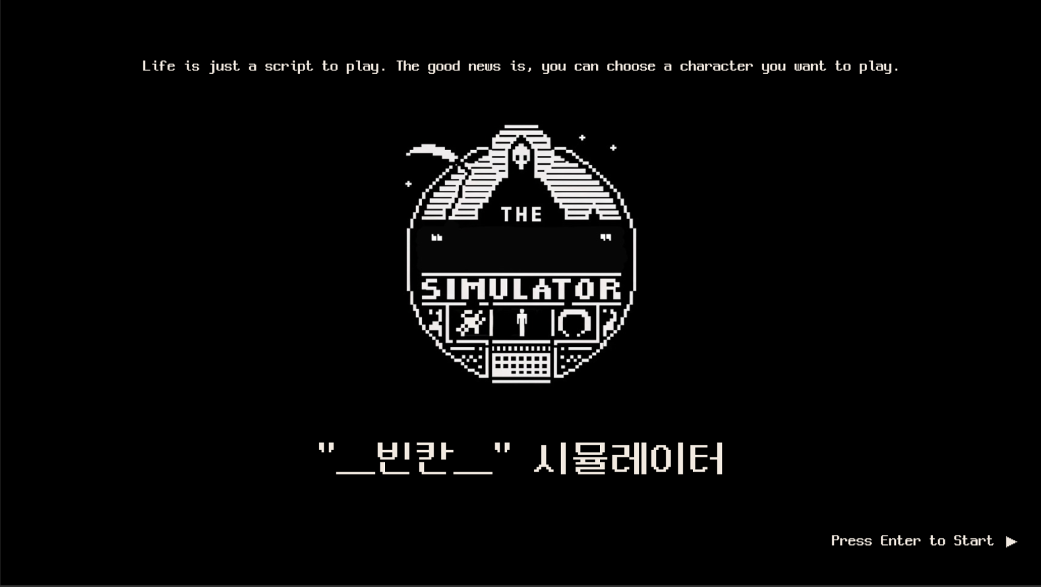
오프닝 플레이 화면

Slide 5
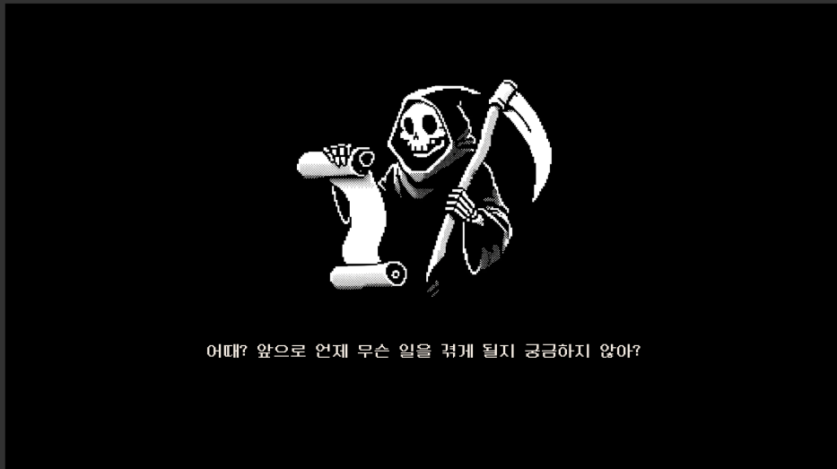
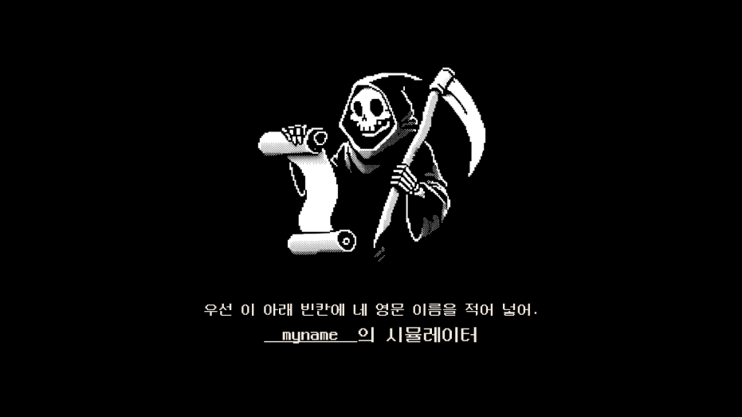
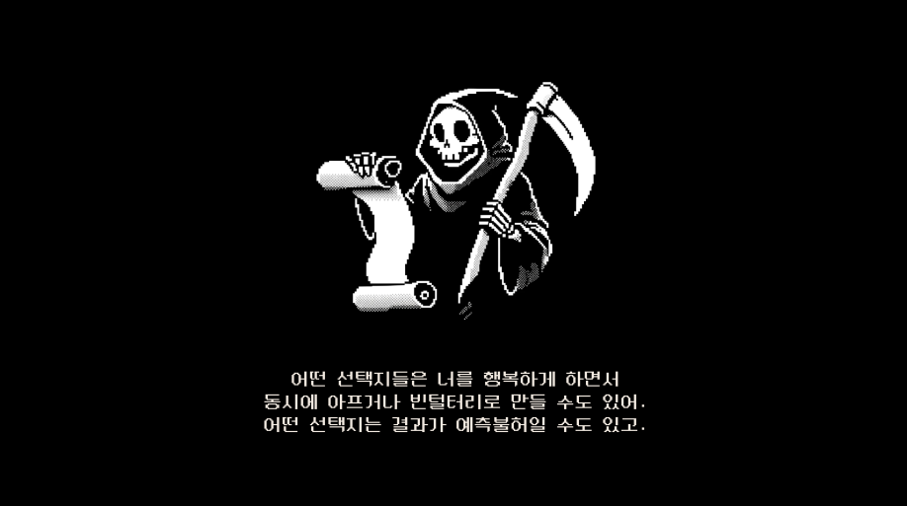
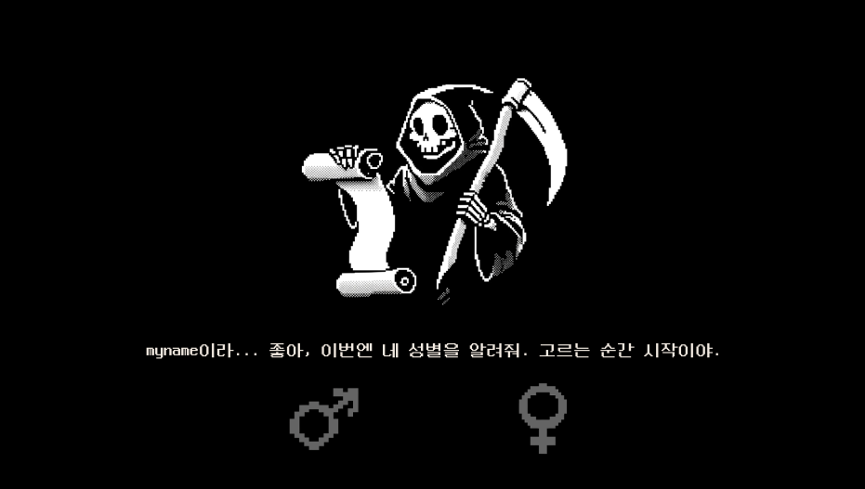

Slide 6




-화면 상단에 영어 문구
-하단에 엔터를 눌러서 시작하라는 영어 문구,
삼각형으로 인해 혼란
초반부
프로젝트 이름을 입력해 주세요
II.Playtest 오프닝 파트 (1)
피드백 정리
-사신과의 상호작용 부재에 대한 아쉬움
-스킵이 안 되는 것에 대한 아쉬움
중반부
-영문 이름으로 플레이어 이름 적는 것 어색함
-남녀 아이콘 익숙하지 않음
후반부

Slide 7


반영
오프닝 초반
-상단 문구 영어 → 한국어
-엔터 문구 한글로, 삼각형 삭제
프로젝트 이름을 입력해 주세요
II.Playtest 오프닝 파트 (2)
피드백 반영/미반영 부분
오프닝 중반
-[주의] 문구 수정
-사신의 말 줄이기
오프닝 후반
-한글, 영어 이름 병기 가능
-바로 작성과 엔터 누르는 것 명시
-남녀 아이콘 밑에 남자, 여자 병기
미반영
기존처럼 엔터로 시작
- 게임을 시작하는 느낌을 살리기 위해
사신과의 상호작용 및 스킵
- 주제의 성격상 상호작용이 있으면 어색, 스킵 시 주제 의식 전달 어려움

Slide 8
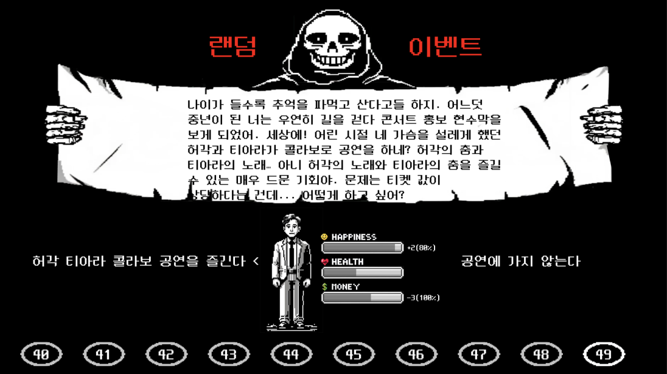
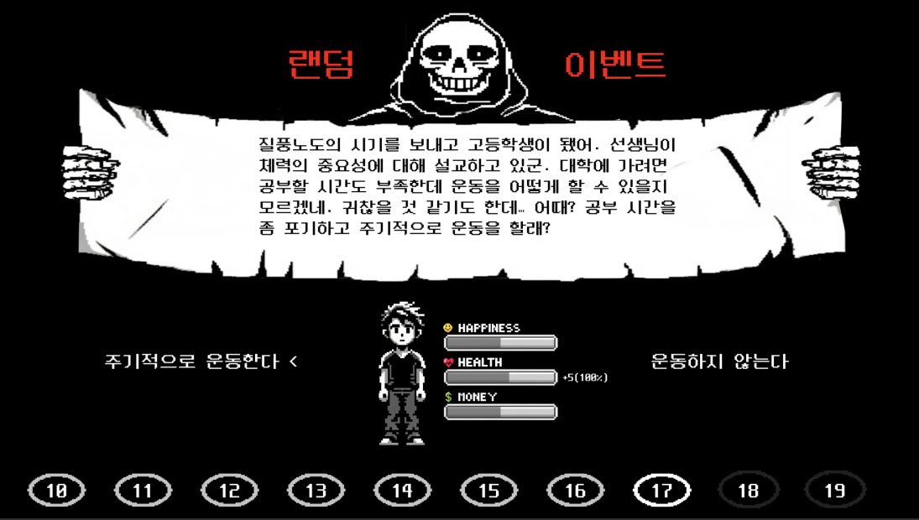
메인 플레이 화면

Slide 9
질문이 많아 플레이타임이 너무 긺
질문의 길이가 긺, 이미지 내 잘리는 부분, 글씨 입력 속도 빠름
마우스가 선택지를 때때로 제대로 인식하지 못함
수치 100과 0을 찍었을 때의 이펙트 부재
정적인 아바타
바 수치가 올라가는 것이 잘 안 보이고, 변화가 적음
하단 숫자의 의미 파악 어려움
"랜덤 이벤트” 의미 파악 어려움
프로젝트 이름을 입력해 주세요
III.Playtest 메인 파트 (1)
피드백 정리

Slide 10
반영
질문의 양 반으로 줄이기
질문의 길이 축소, 맞춤법 수정, 선택지 다듬기
아바타 눈 깜빡이는 애니메이션 추가
수치 변화 극대화
하단 숫자에 ‘세’ 추가 및 지시용 삼각형 추가
기타 오류 수정 - 질문 선택 오류, 수치 질문 겹치는 오류,
랜덤 이벤트 용어 변경
프로젝트 이름을 입력해 주세요
III.Playtest 메인 파트 (2)
피드백 반영/미반영 부분
답변 하나 있는 것 유지 - 쉬어가는 질문
텍스트 출력 이미지 내 빈공간 유지
→ 질문 길이 수정으로 개선
수치 100과 0 효과
→ 이펙트를 주는 것이 전체 주제 의식과 맞지 않다고 생각
미반영

Slide 11
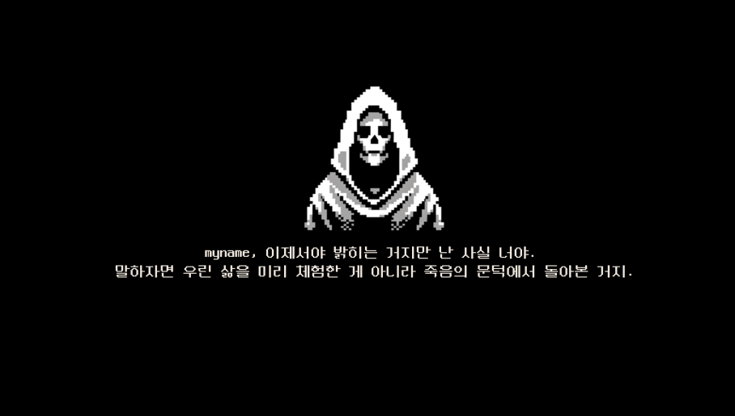
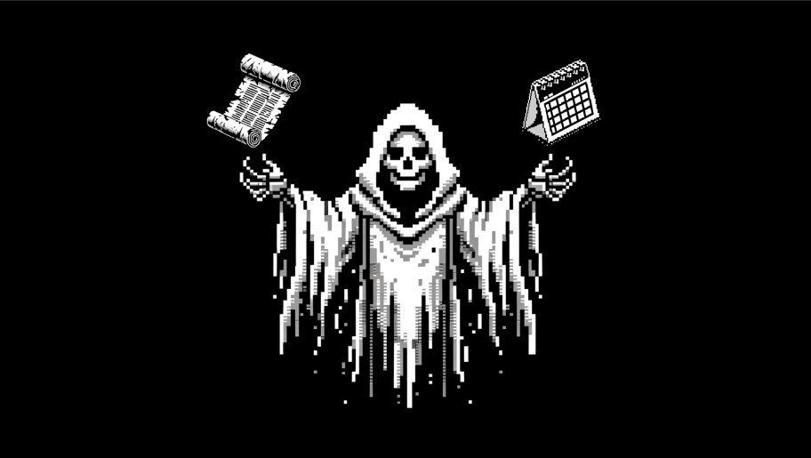
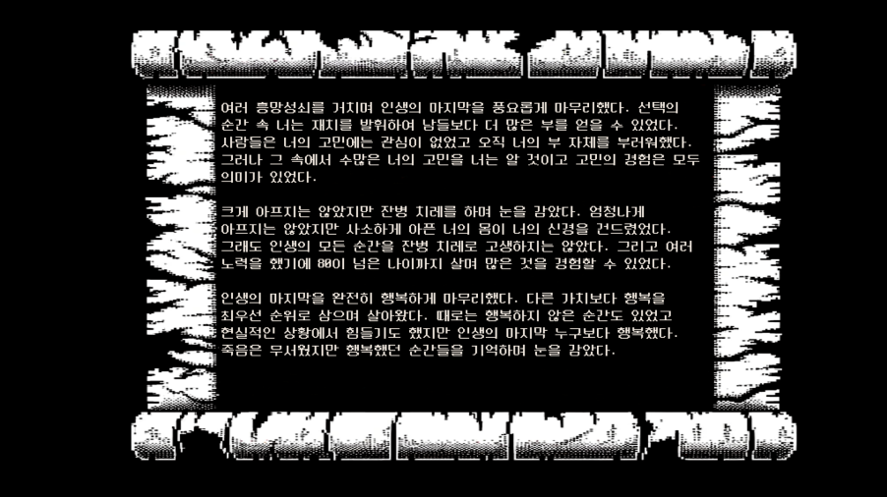
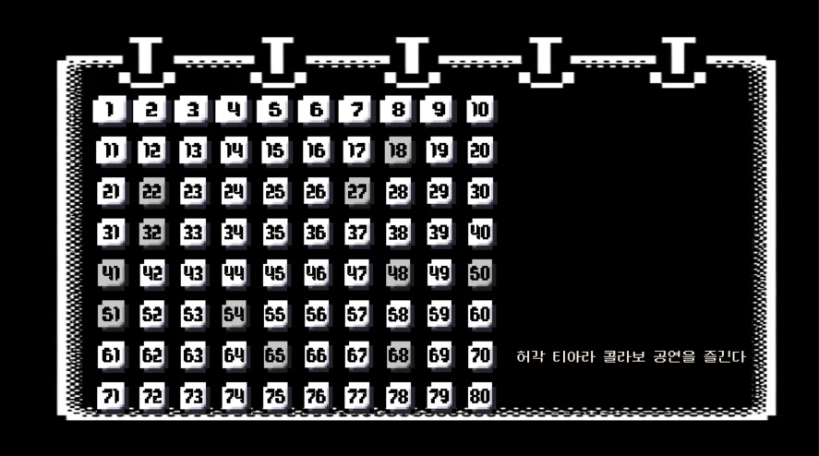
엔딩 플레이 화면

Slide 12
엔딩으로 넘어갈 때의 사신 멘트가 뜬금 없음
파피루스랑 캘린더 아이콘 눌러야 하는 점 모름
파피루스 내 글자가 너무 길고, 수치가 있었으면 좋겠음
캘린더 내에서 마우스 오버로 결과 확인해야 하는 점 모름
캘린더, 파피루스 내에서 뒤로 가기 하는 법 모름
엔딩 내 이미지 부재하여 밋밋함
엔딩 파트 노래 오류
프로젝트 이름을 입력해 주세요
IV.Playtest 엔딩 파트 (1)
피드백 정리

Slide 13
반영
프로젝트 이름을 입력해 주세요
메인 파트에서 엔딩 파트로 넘어갈 때 사신 멘트 수정
엔딩 파트에서 아이콘 누르는 것 명시
파피루스 내 글의 양 축소, 최종 수치 확인 가능
캘린더 내 마우스 오버 명시, 이미지 로드
파피루스, 캘린더 내 백버튼 삽입
엔딩 음악 오류 문제 개선
IV.Playtest 엔딩 파트 (2)
피드백 반영/미반영 부분

Slide 14



V."빈칸 시뮬레이터" 실행
MIRI COMPANY

Slide 15



VI. 과제전 설치를 위한 보완 사항
효과음
및
음악
미세한
수치 수정
애니메이션
돌발 이벤트 페이지 전환 시
효과음 추가
돌발 이벤트 전환 시
간단한 애니메이션 추가
(폰트 크기 커졌다 작아졌다 등)
아바타 애니메이션 추가(들숨 날숨)
사신 애니메이션 추가
(눈 깜빡이거나 갸우뚱 등)
게임의 즐거움 극대화를 위해
미세한 돌발 이벤트 수치,
지표 등락 정도 수정
엔딩 파트 감성적 음악 추가

Slide 16
VII.프로젝트 최종 파일
깃허브 주소
https://yeou0115.github.io/BlankSimulator/
MIRI COMPANY

Slide 17







감사합니다!
MEMBERS
권나현
김도경
개발자
기획&디자인&음악
이정웅
정희원
개발자
개발자&스토리

